Slide 1
VØ 1a mandag den 27. maj 2024
Tid | Indhold
10.20 – 10.25 | Registrering af fravær + præsentation af dagens program
10.25 – 10.35 | Gennemgang af 11.7 ledelsesberetning
10.35 – 10. 50 | Gruppearbejde om ledelsesberetningen
10.50 – 11.10 | Grupperne fortæller
11.10 – 11.20 | Gennemgang af 11.8 om anvendt regnskabsprakis

Slide 2
DitUr Årsrapport 2023
Anvendt regnskabspraksis
Redegør for, hvilken regnskabsklasse DitUr tilhører.
Redegør for, hvordan DitUrs bruttofortjenesten er opgjort
Redegør for, hvilke typer af anlægsaktiver, DitUr har.
Redegør for, hvilke konkrete immaterielle og materielle anlægsaktiver, DitUr har.
Redegør for, hvordan virksomheden værdiansætter de immaterielle anlægsaktiver.
Redegør for, hvordan virksomheden værdiansætter de materielle anlægsaktiver.

Slide 3
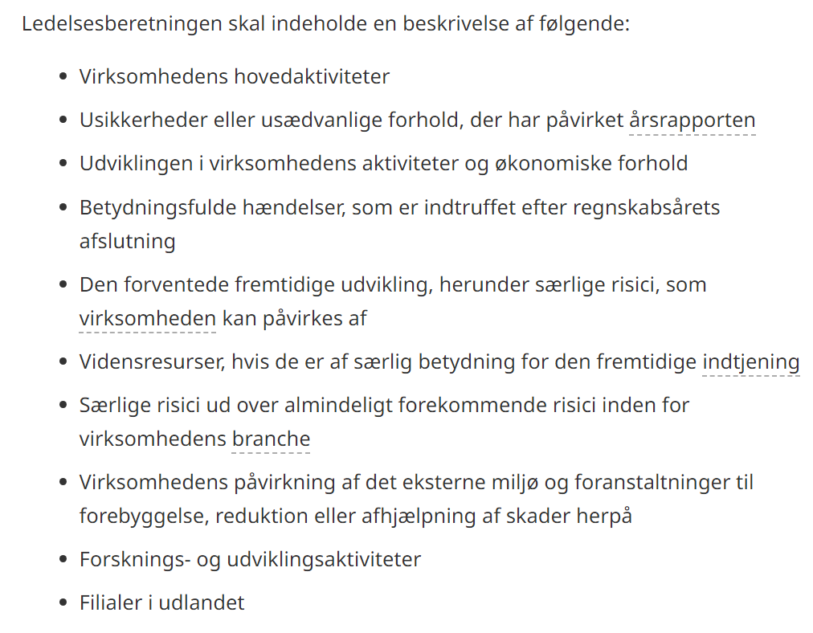
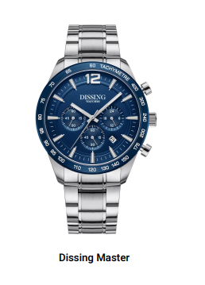
11.7 Ledelsesberetning
Ledelsen skal udarbejde en ledelsesberetning, som forklarer udviklingen i virksomhedens aktiviteter og økonomi, samt hvad der har været årsag til udviklingen.
Lad os se på DitUrs ledelsesberetning i årsrapporten for 2023.

Slide 4
Gruppearbejde om ledelsesberetningen i Diturs årsrapport 2023
Læs og find frem til hovedbudskaber i ledelsesberetningen:
Gruppe A: Aktiviteter + værdier (side 9 og 10)
Gruppe B: Økonomiske forhold (side 11) + forventet udvikling side 16 (slå forkortelserne op)
Gruppe C: Resultat i forhold til forventet udvikling (side 12)
Gruppe D: Markeder og produktudvikling (side 14 og 15)
Gruppe E: Anvendelse af finansielle instrumenter (se side 16 og afsnit side 29 ”Omregning af fremmed valuta”)
Gruppe F: Miljømæssige forhold og samfundsforhold (se afsnit herom på side 17 og 18)
Bagefter skal I fortælle jeres resultater til resten af klassen

Slide 5
